Slide 1
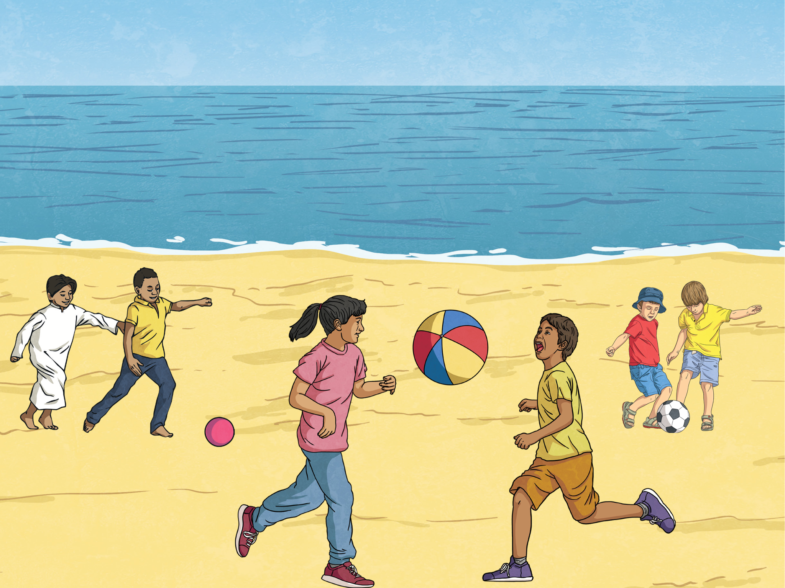
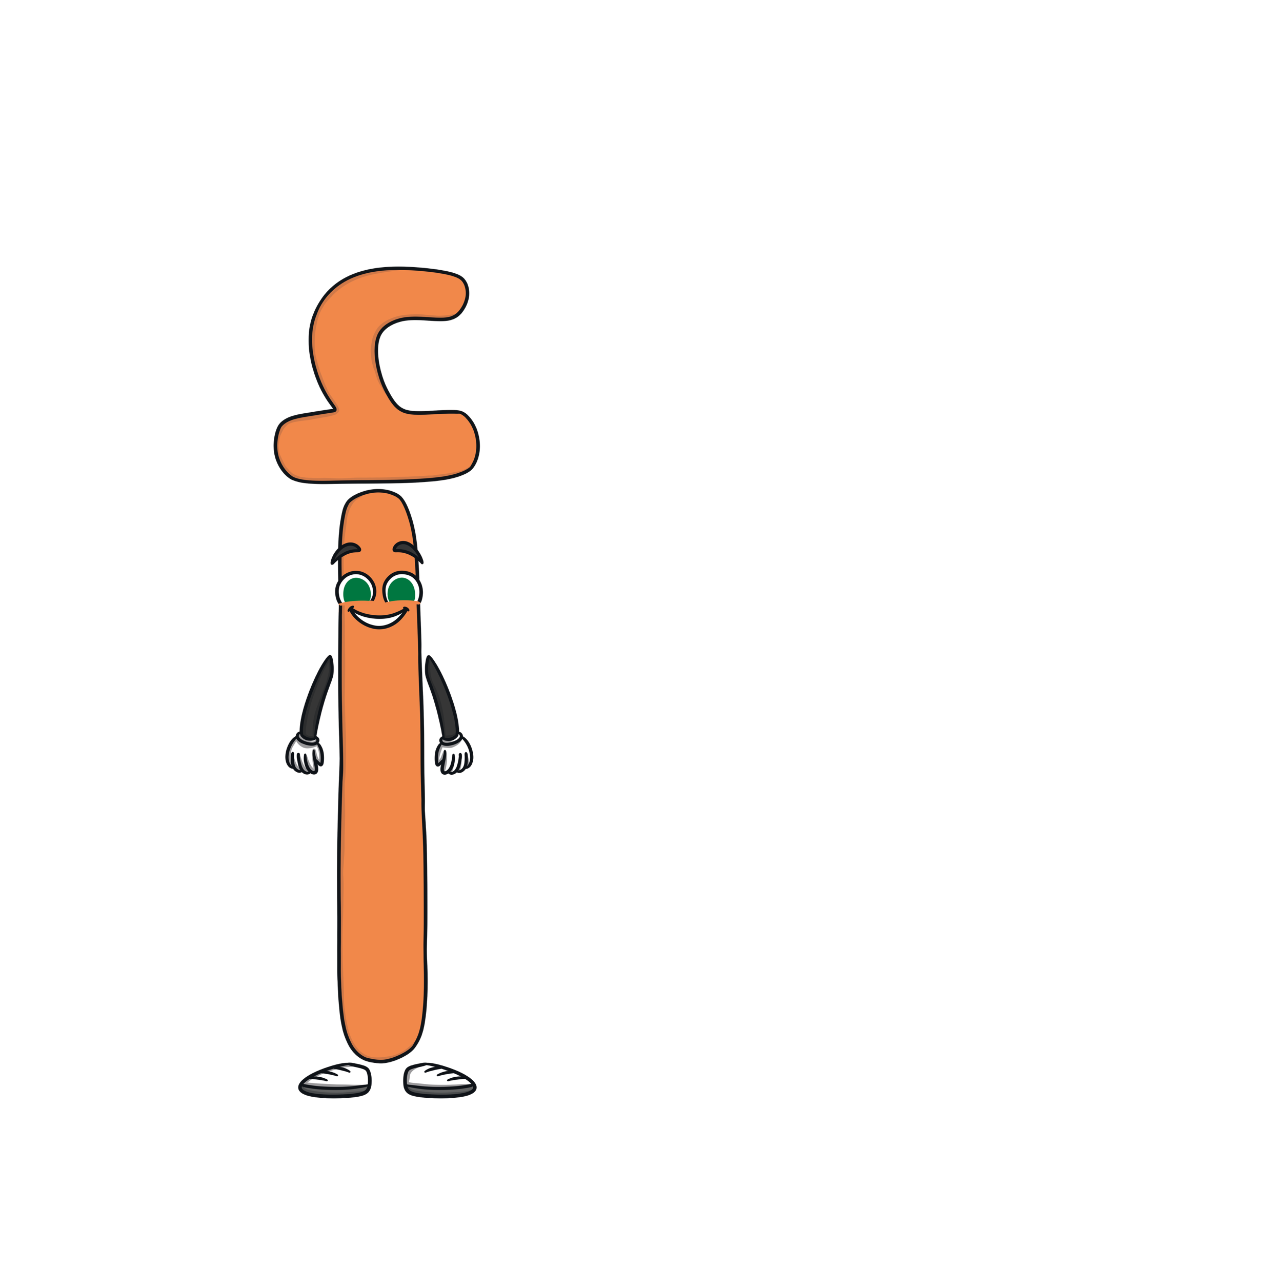

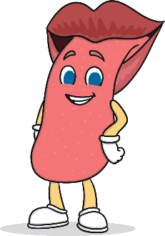
ما هَمزَةُ الـمَدِّ؟
هِيَ هَمْزَةٌ مفتوحَةٌ (أَ) تتبعُها ألفُ مدٍّ (ا)، أَوْ هَمْزَةٌ مفتوحَةٌ (أَ) تتبعُها هَمْزَةٌ ساكِنَةٌ (أْ).
تَنْبيهٌ: انتَبِهْ إِلى نُطْقِ صَوْتِ الهَمْزَةِ لاخْتِيارِ الشَّكْلِ الـمُناسِبِ (أ، آ).. تُنطَق (آ) بِمَدِّ الهَمْزَةِ وَتَكونُ أَطْوَلَ في صَوْتِها مِنْ (أ).

Slide 2

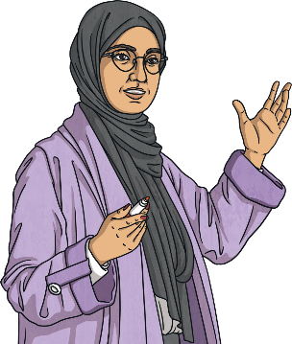
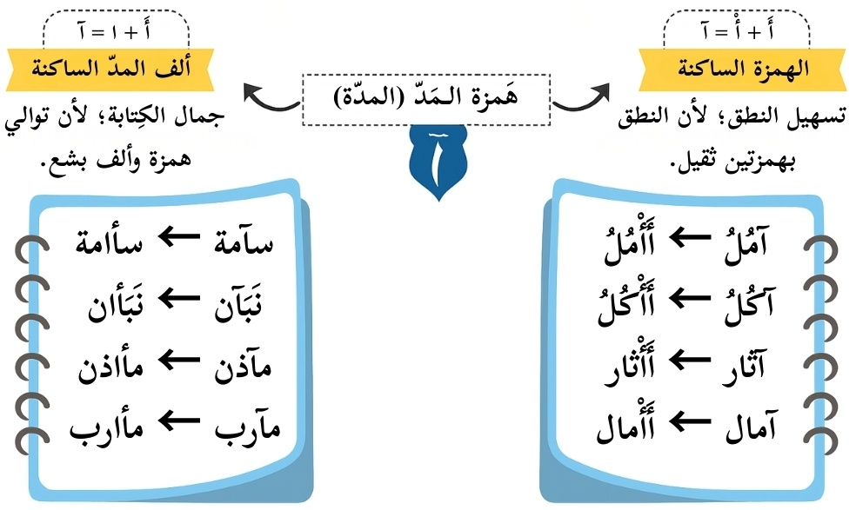

Slide 3
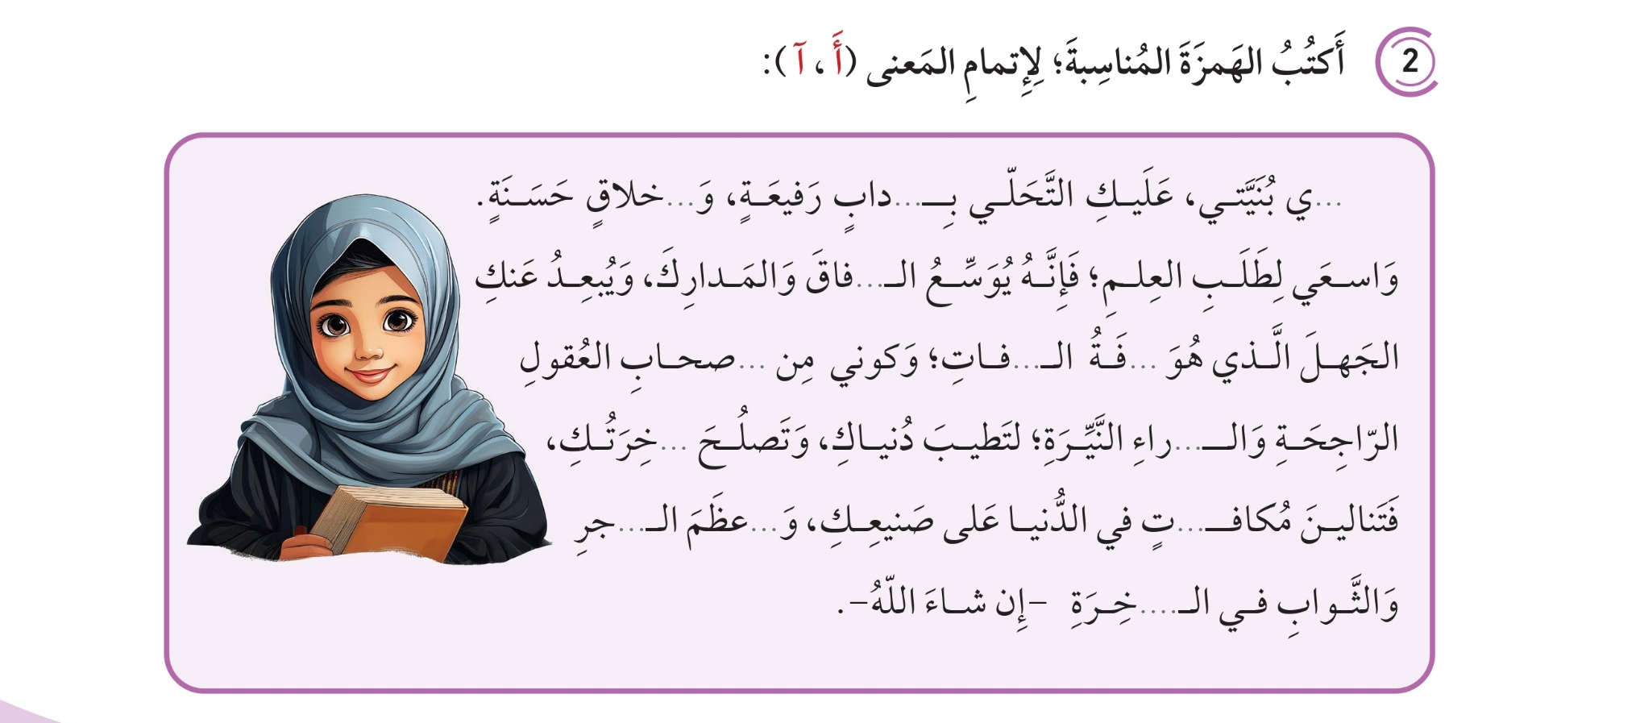
كِتابُ الطَّالبِ، صفحَة: ((91
أ
آ
أ
آ
أ
آ
آ
آ
آ
أ
أ
آ
آ

Slide 4
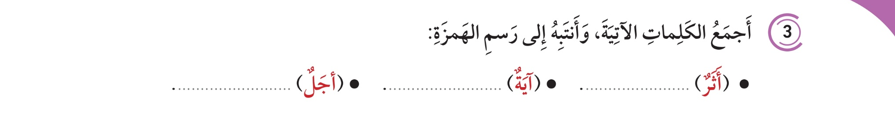

كِتابُ الطَّالبِ، صفحَة: ((92
آجال
آيات
آثار
آلَة
مَأْرب
أدَب

